Slide 1
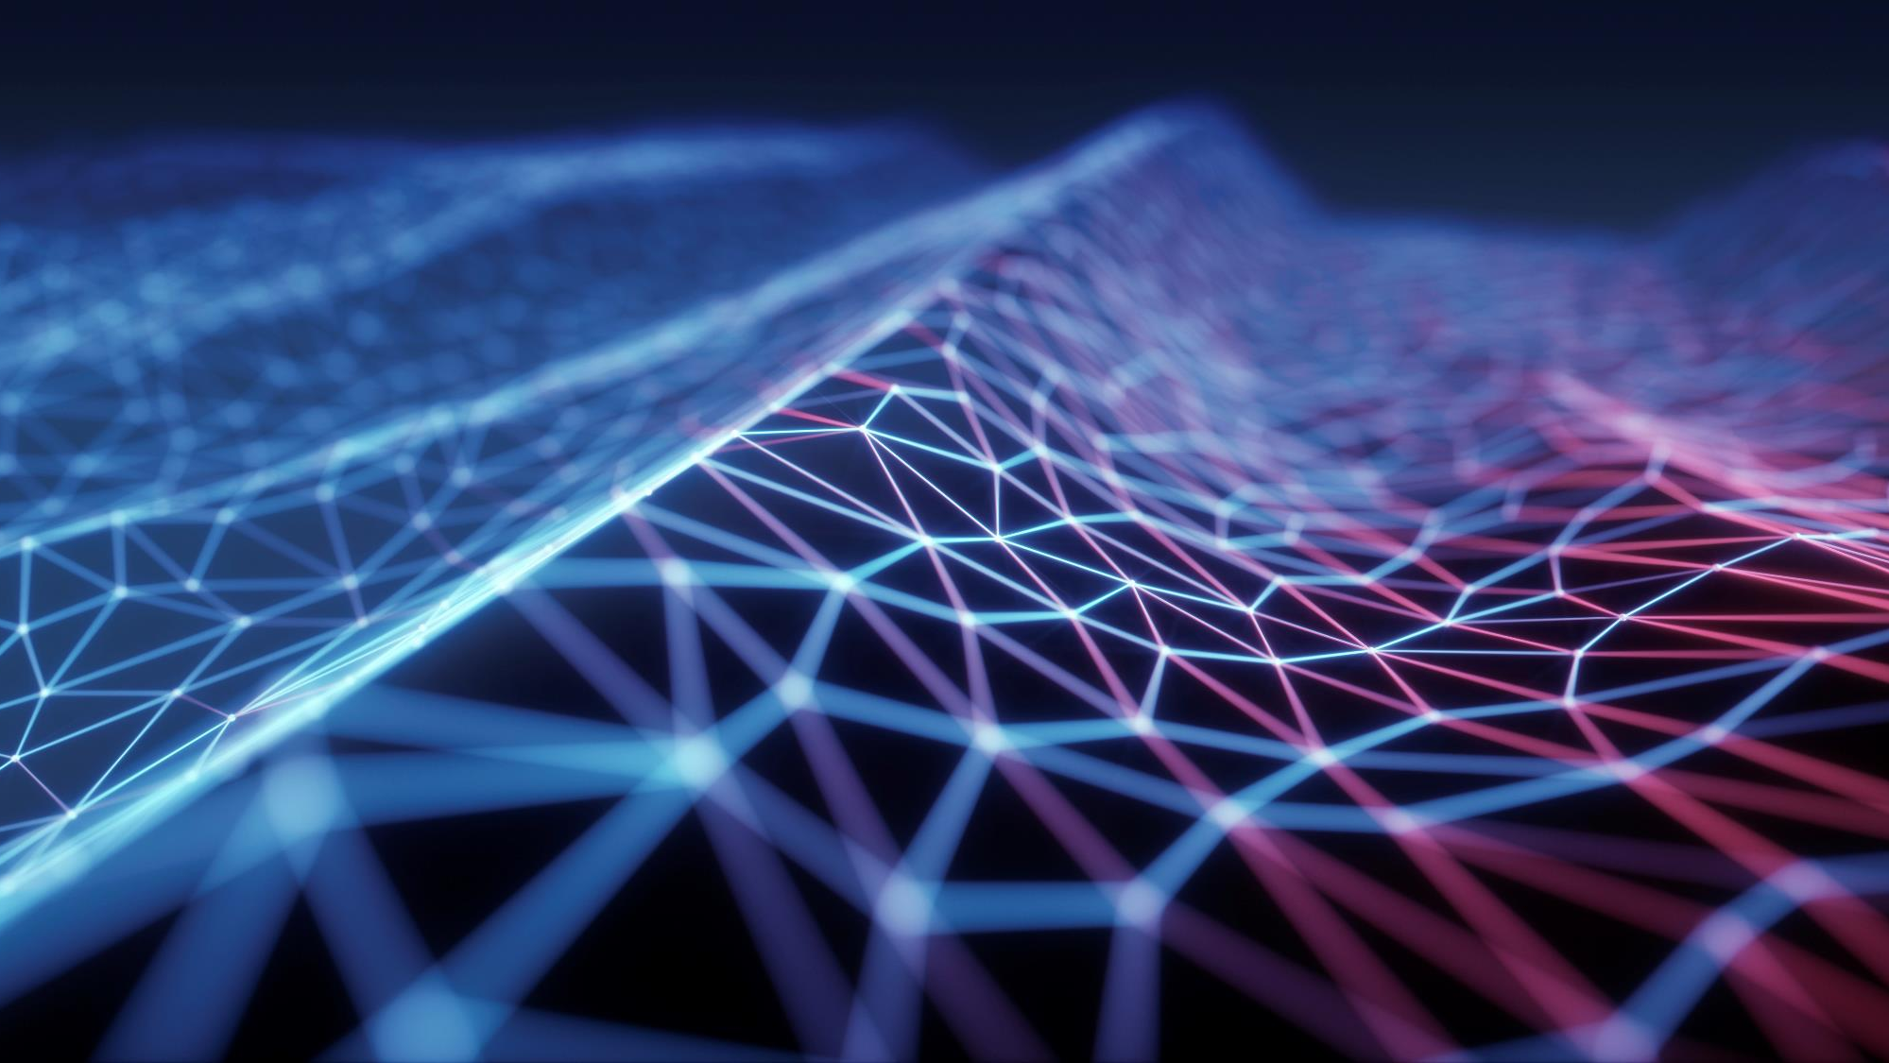
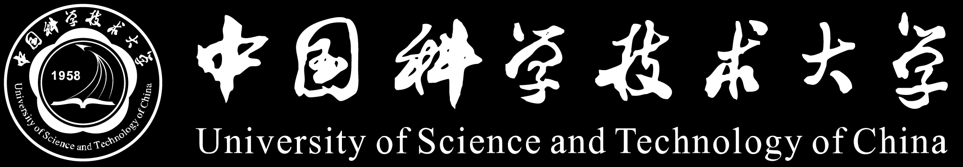
计算机网络习题课
麻治昊 @Infonet
20250104

Slide 2
目录
相关重要通知总结
知识梳理
意识流
面向考试
习题讲解

Slide 3
1 相关重要通知总结
考试时间
2025 0106 14:30-16:30
考试地点
G3-114&115

Slide 4
2 知识梳理
意识流版
学完之后，我们应当有对网络的一个基础认知
面向考试版
教材有什么、PPT写什么、课上讲什么、作业留什么、实验做什么、考试考什么、科研要什么、工作用什么
在大学的课堂里面其实是不太一致的
这里呢，给大家讲讲面向考试的复习内容，都有点印象的话拿个80分问题不大
当然，作为助教，我不会主动泄露任何往年考试题目的内容

Slide 5

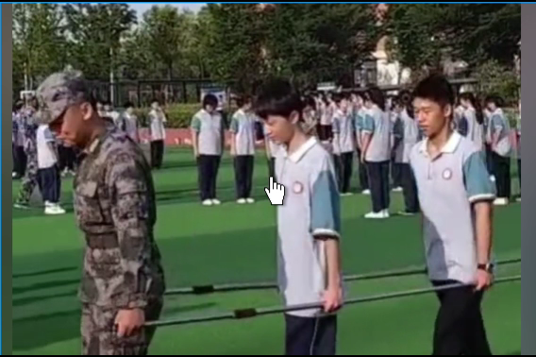
2.1 知识梳理——意识流
网络，意识流地理解，就是通信+管理+应用，三者相互耦合密不可分
意识流，就是抛开公式，抛开分析，从一个纯种的工程师角度出发
一些抽象得很具体的通信
儿童玩具两个纸杯拉绳子——有线通信，模拟信号
军训教官拿两根棍子纠正顺拐同学——有线通信，数字信号

Slide 6
2.1 知识梳理——意识流
虽然，通信的例子有很多。但是，我打算用个最简单最直白的例子
说话（也可以说是声波）
毕竟网线里、光纤中、大气内走的都是电磁波。拿波类比，天经地义
最贴近生活，是无线模拟通信
如果把空气也看成网线的话，也可以算一种有线通信
如果把声音是否存在当作一种01的标志，也可以算一种数字通信
因此，声波的普适性还挺高，而且，很多计算机网络中的概念和声音的交流，都可以类比起来
物理层，研究的就是信号的传播传输过程
那么现在，我们就用声波类比，构造网络的物理层体系

Slide 7
2.1 知识梳理——意识流
对于声音的传播，首先就要考虑能不能支持同时多个讲话者的存在
频分复用
不同频率的声音，人耳可以区别出来
一个嗓音很尖的同学，和一个嗓音低沉的同学，同时说话，我们是可以分辨的
但如果两个声音很像的同学同时说话，我们很难区别出来
我们可以通过人肉滤波器听清两个声音不同的人都说的是啥
时分复用
第一分钟我说，第二分钟你说，第三分钟其它人说，轮班来
需要有个负责调度的指挥，给时钟信号或者片选信号
如IIC通信、SPI通信。这些也是同步通信的典范。但我们传统的有线计算机网络上没有这个指挥
我们如今使用的网络是异步通信，是通过数据链路层解决的冲突问题
还有两个和数理基础有关的
码分复用（一个正交基对应一个接收端，传输的信号是各个正交基一起张成的线性空间，）
波分复用（光纤内的光波）

Slide 8
2.1 知识梳理——意识流
考虑两个人远距离交流
借助空气，直接谈话，这是电路交换
有若干个人帮忙传话，这是存储交换
听全了，然后整段传给下一个人，这是报文交换
一段一段地听，一段一段地发给下一个人，这是分组交换
如果你是个无情的传话机器，有人让你帮忙传，你就传，不用操心是给谁传的，也不用操心到底成没成功，这是数据报交换，所以叫无连接
如果两边的人指名道姓找你，让你负责传ta们的话，你要对这俩人的数据负起责任，每个都有迹可循，这是虚电路交换，所以叫有连接
这些，就是交换技术

Slide 9
2.1 知识梳理——意识流
继续考虑两个人远距离交流
声音在空气中传播需要时间，这是传播延迟，声音在空气中的速度340m/s就是传播速度
人讲话需要时间，这是传输延迟，语速就是传输速度
传话者需要记住要传的话，并背诵出来，脑子里想的这个过程，就是处理延迟
传话者可能不止服务于一个人或一组对话，人一多就忙，人太多太忙的时候会有额外的时间，这就是排队延迟
这些，就是延时分析

Slide 10
2.1 知识梳理——意识流
至此，物理层的核心——复用技术和交换技术，差不多结束了
数据链路层，研究的就是保证数据的良好传输，尤其是在多个设备同时存在的情况下如何良好传输
接下来，我们接着看数据链路层

Slide 11
2.1 知识梳理——意识流
一方专门讲，另一方专门听，这就是单工协议
两边一人一句，这就是半双工协议
两边同时说话同时理解，这种效率最高，但现实中这俩人大概率是吵起来了，这就是全双工协议

Slide 12
2.1 知识梳理——意识流
为了保证稳定性，要知道谁发给谁，因此需要给每个讲话者起个名字，并在对话中体现出来
军队无线电交流结构大体上是 “对方呼号+我方呼号+通话内容+完毕”
这就是寻址和成帧
名字就是地址，发数据之前要叫名字
成帧就是把言语编成一段，这个段不能太长，就像讨论的时候一般不允许一个人滔滔不绝讲个没完
常言道，重要的事情说三遍
这就是校验与纠错机制
听对两次听错一次，你也能知道对面讲了啥
讲到兴起，让对面重复一下
这就是确认机制
你说一句就让对面确认一句，这太麻烦了，效率还低，这是停等协议
你根据对方的接受能力，多说几句，对面要是没跟上，主动告诉你，这就是滑动窗口协议
你从对面没跟上的地方重新讲，这是回退n
你只重新讲一遍对面没听懂的地方，这是选择重传

Slide 13
2.1 知识梳理——意识流
现实中，我们主流的计算机网络是一种异步通信，没有同步通信的那种指挥调度器存在
这一点也很像说话。如果一群人一起说话，很容易乱套
因此需要仲裁，或者说冲突检测与避免
人是有道德约束的，抢话的人，以及随意打断别人说话的人，会受到道德上的谴责
那这里，我打算用宿舍公用洗衣机排队洗衣服来对这种机制类比
想洗衣服的时候看看，如果发现洗衣机有人用了
非坚持式，等一会再过去看看，没人洗了自己就去洗
1-坚持式，在洗衣机前等着上一个人洗完自己去洗
P-坚持式，看心情，心情好就在这等上一个人用完，心情不好管他呢，直接把衣服往洗衣机里一丢完事
CD，随机等待一段时间再去看看，还要在自己洗的时候时刻盯着洗衣机防止别人使坏
CA，随机等待一段时间再去看看，还要再自己洗之前，把洗衣机锁上，保证自己洗的时候只能自己一个人用这个洗衣机

Slide 14
2.1 知识梳理——意识流
纵观一下，现在我们相当于有了一个大广场，广场上有一群人（假设他们聚在一起工作），谁说一句话，大家都能听到
一两个人，挺好的，没啥大不了
十个甚至九个人，也还行
要是几百个人一起说，不出现冲突才是罕见现象，这种情况下网络差不多也就报废了
因此，我们给这些的人编成不同小团体，小团体内能互相听到，但跨团体之间交流就需要团体的负责人帮忙传话
所有相邻的负责人维护了一个表，记录了每个人的姓名和小团体的映射关系，这个表就类似于交换表
负责人，就是交换机的接口，它隔离了碰撞域
至此，数据链路层的相关机制也结束了
看起来，我们已经有了一个初步的网络架构，但总是少点啥

Slide 15
2.1 知识梳理——意识流
接下来，我们再想想，这种情况有什么弊端
负责人，累，要记这么多人名和团体对应关系，很考验负责人的记忆力
需要查表，大量消耗存储性能、计算性能
负责人当牛做马，给啥都传，容易被坏人利用
万一来个 “全体目光向我看齐，我宣布个事，我是个****” 这种人
我们无法根据人的名字知道对应的人在哪个小团体
MAC地址不能体现网络拓扑结构
这时候，我们继续思考
小团体的成员，说来就来说走就走
负责人没实权，就是个打工的，交换机就是这样
如果能跳出这个以成员为中心的结构，转而加大中央集权，那么就有了网络层，也就是我们从通信，过渡到了管理
（路由器其实也是打工的，但它至少知道自己在哪里）

Slide 16
2.1 知识梳理——意识流
网络层的地址，基于当前的拓扑结构，我们对每个人统一一个新的地址编排
类比一下，MAC地址对应的是人的名字，IP地址对应的是人的办公室号牌和工位位置
这两个地址，原则上与主机都是一一对应的关系
每个办公室委派信使，如果负责人收到了隔壁传来的话，只需要查这个映射关系表，根据目标办公室地址，向对应方向最近的办公室传话就行了
所有相邻的信使共同维护了所有办公室地址和向着对应办公室最近一个办公室地址的映射关系，这就是路由表
这个表如果靠上面的领导直接告诉的，那就是静态路由
这个表如果靠相邻办公室的信使之间窃窃私语互相交流得知的，那就是动态路由
信使，就是路由器的接口，它隔离了广播域

Slide 17
2.1 知识梳理——意识流
得有管理员负责给新来的人分配工位
“你，就去这个实验室的A25位置了，我给你记上”
动态主机配置协议（Dynamic Host Configuration Protocol，DHCP）
工作时称职务！有很多时候我们关心职务是什么，而不太关心担任这个职务的是谁
“快期末了，我一次作业都没交，得找助教补交了。。。诶等等，这门课助教是谁啊”
地址解析协议（Address Resolution Protocol，ARP）

Slide 18
2.1 知识梳理——意识流
至此，网络层，也逐渐拉开了序幕，用意识流理解网络，也告一段落
接下来，梳理一下考试相关的重点内容？

Slide 19
2.2 知识梳理——面向考试
按章节分
概述
ISO-OSI模型都有啥、TCP/IP模型都有啥以及具体每层的功能
物理层
Nyquist和Shannon计算带宽的公式
各种交换技术对应的时序图画法，以及对应的时延分析、带宽利用率分析等等
数据链路层
CRC校验计算，生成多项式，多项式除法，注意要异或，不要进位借位的加减
滑动窗口协议（实验做过，停等协议，回退n协议，选择重传协议），发送接收窗口大小与窗口寄存器位数的关系
MAC子层的CSMA协议（宿舍洗衣服），MAC格式，网桥和交换机干什么的

Slide 20
2.2 知识梳理——面向考试
按章节分
网络层
流量控制算法（漏桶算法，令牌桶算法），路由算法（距离矢量算法，链路状态算法），IGP，EGP，路由器是干什么的
IP格式详细内容，注意某些字段的单位！！！
ARP协议，DHCP协议，ICMP协议（实验做过，ping和traceroute）
CIDR网络划分（实验做过），NAT转换
传输层
TCP和UDP协议格式，Socket具体流程（实验做过）
TCP的流量控制与拥塞控制
TCP的建立与释放连接
TCP的若干定时器（保持存活定时器，闲置静默定时器，持续定时器，重传定时器，ACK稍带确认定时器）
RTT计算，修正因子计算，Timeout计算（Karn优化了Jacobson的策略），类似于一种离散信号的滤波
拥塞控制的慢启动、拥塞避免、快速重传、快速恢复（Reno专属，Tahoe没有）
SWND、RWND、CWND、SSTHRESH之间的关系

Slide 21
2.2 知识梳理——面向考试
按章节分
应用层
HTTP
邮箱相关
DNS相关
FTP相关
网络抓包分析（实验做过）
网络安全
防火墙
相关协议（TLS，SSL，HTTPS，S-MIME，SFTP）
相关加密算法（DES、AES、RSA、椭圆曲线）
公私钥体系

Slide 22
2.2 知识梳理——面向考试
按考题分
填空题
给英文缩写 考全称或中文名
给网络结构某层 考具体功能
给实际应用场景 考具体细节（比如问网络抓包用什么软件，也算是考实验）
默写各种并列性的知识点
选择题（注意，前面单选但后面有不定项！！！不定项！！！不是多选，就是不定项！！！）
给协议名 选提出协议对应的组织名
给论述 选正确/错误的选项
给具体应用 选执行的具体流程（如socket流程，也算是考实验）
给具体应用 选使用的什么协议

Slide 23
3 习题讲解

Slide 24
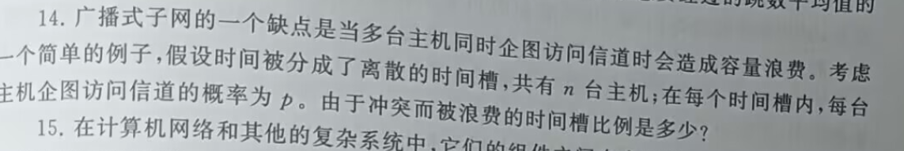
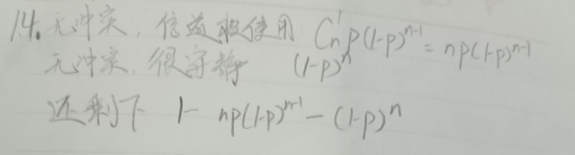
物理层

Slide 25
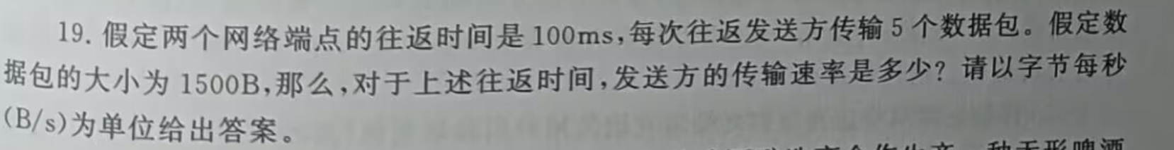
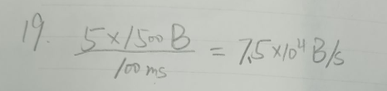
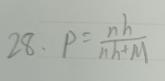

Slide 26
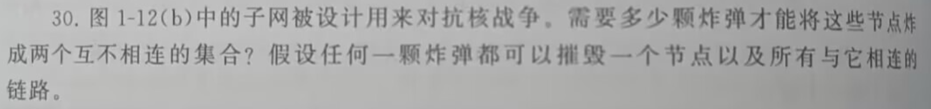
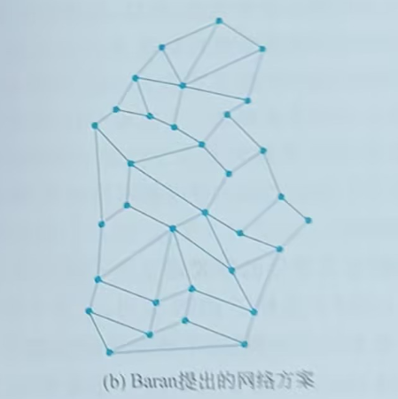
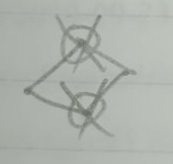

Slide 27
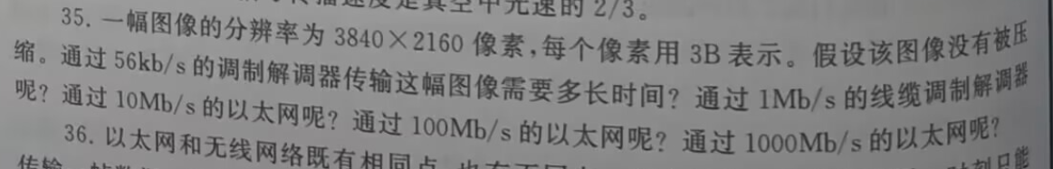
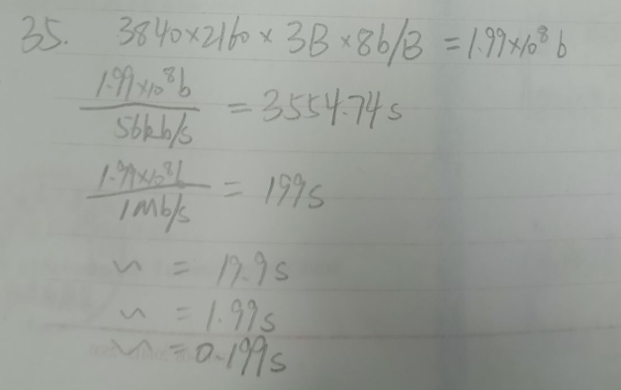

Slide 28
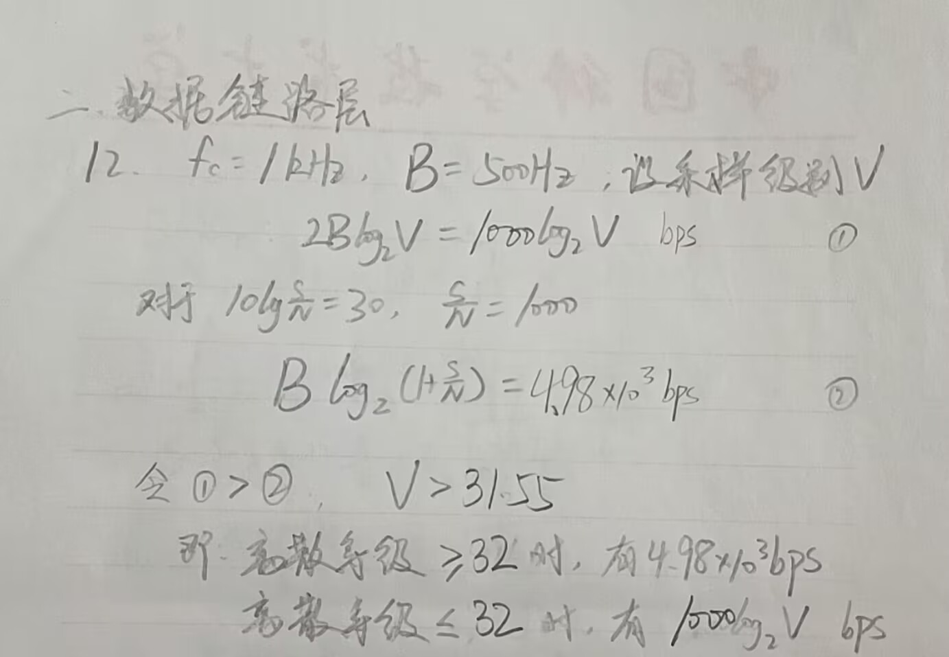
数据链路层

Slide 29
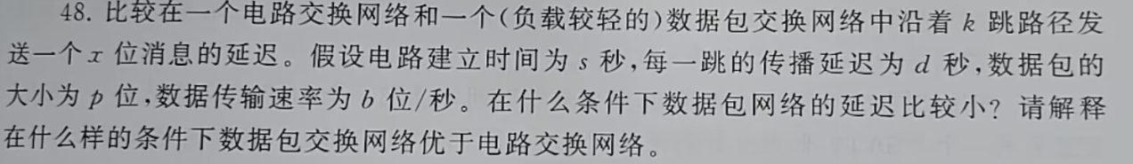
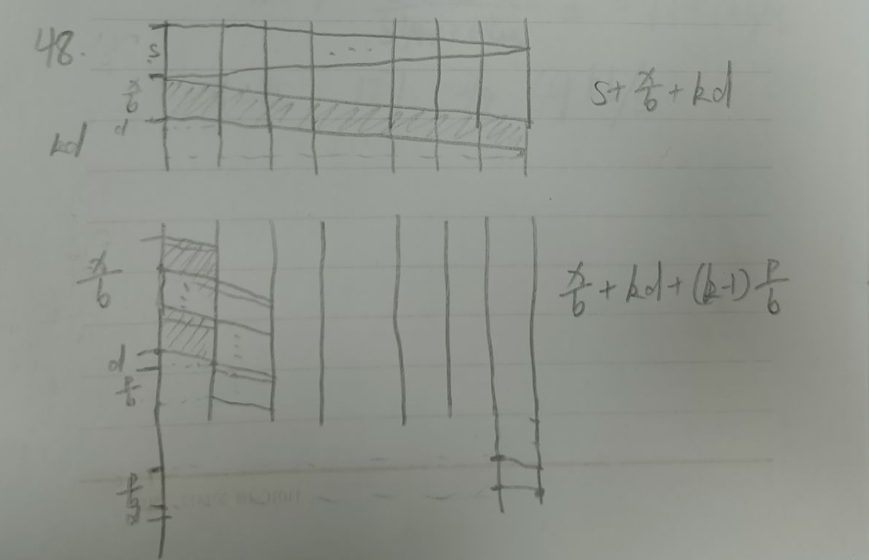

Slide 30
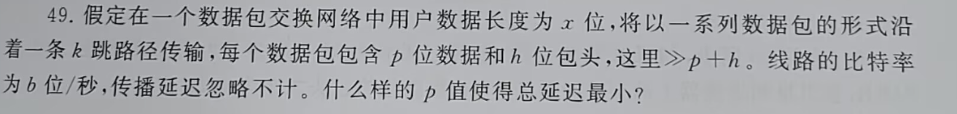
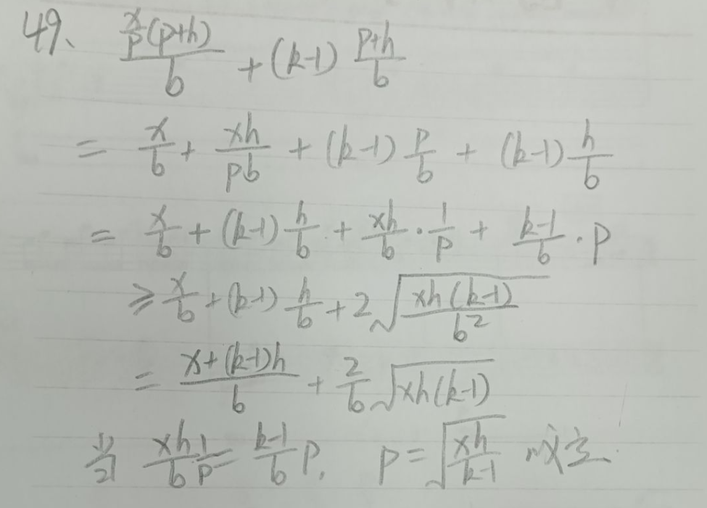

Slide 31
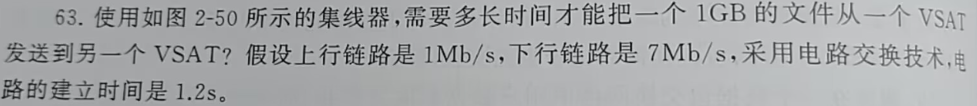
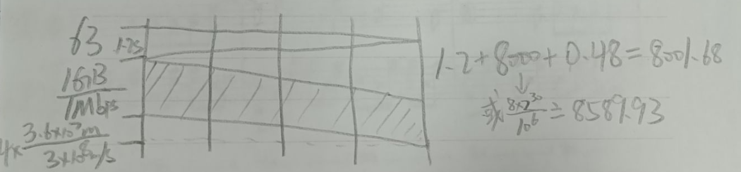

Slide 32
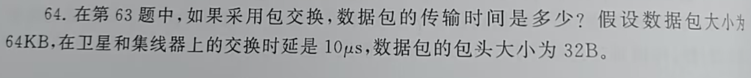
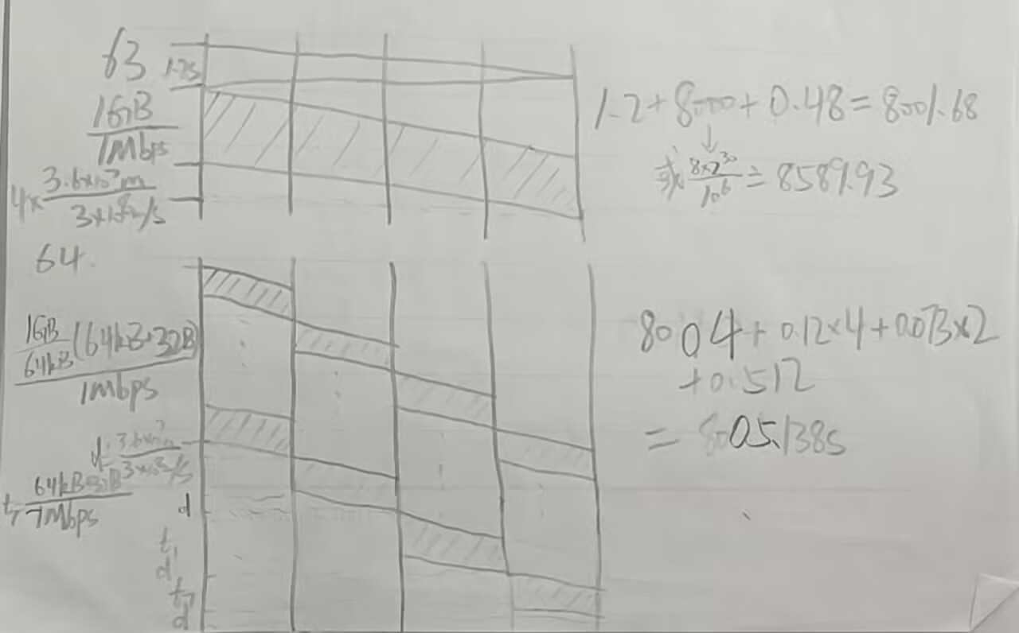

Slide 33
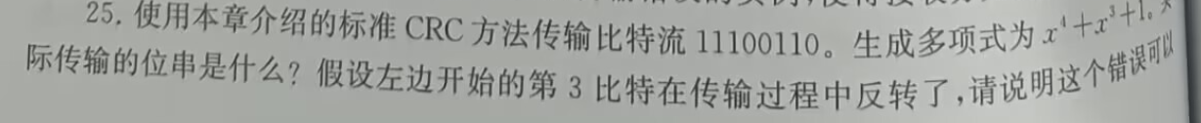
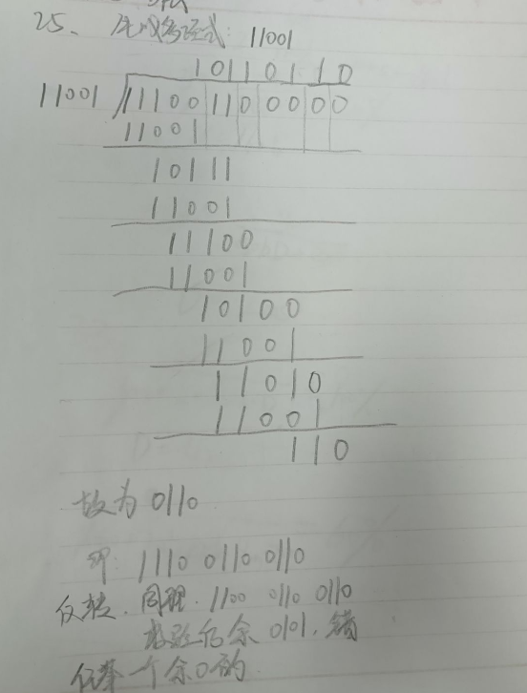
链路层

Slide 34
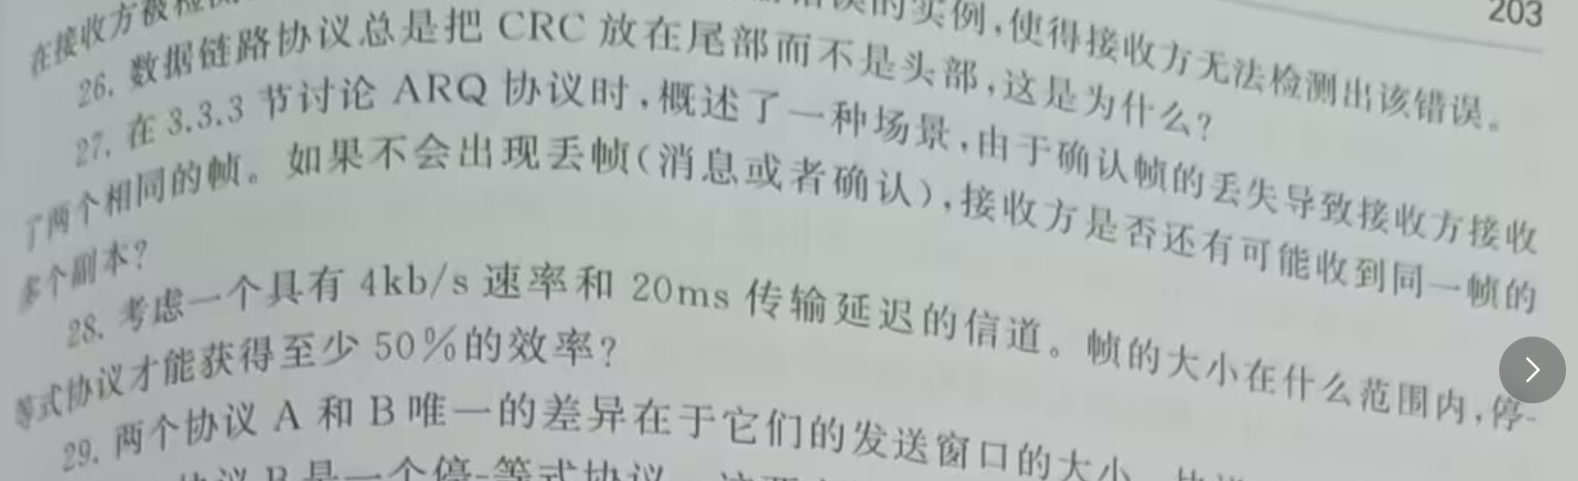
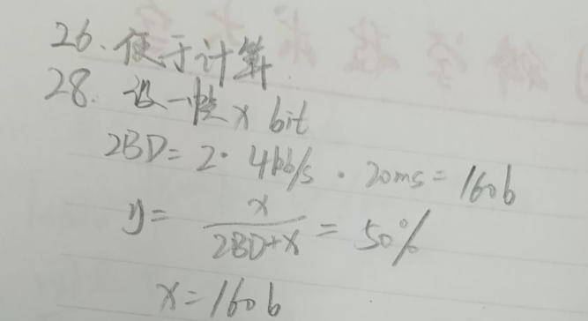

Slide 35
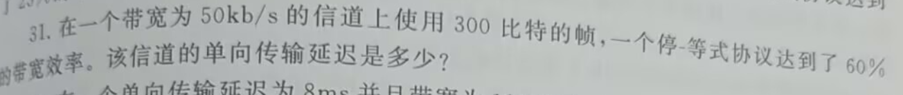
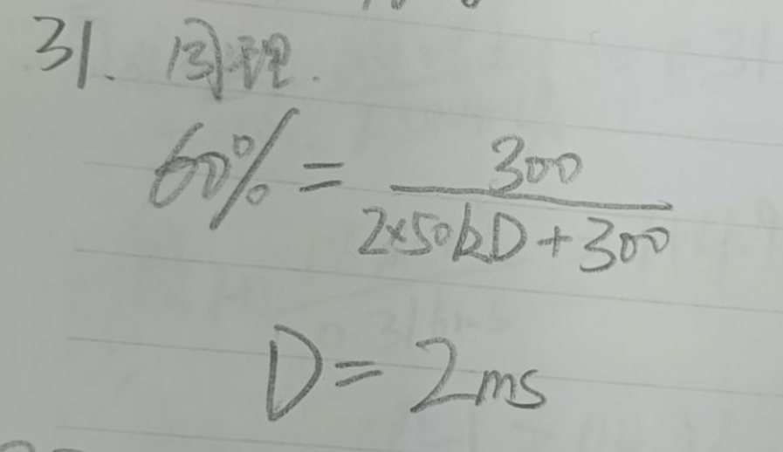

Slide 36
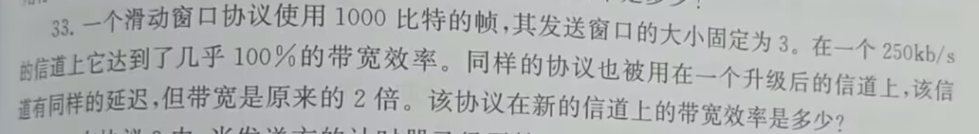
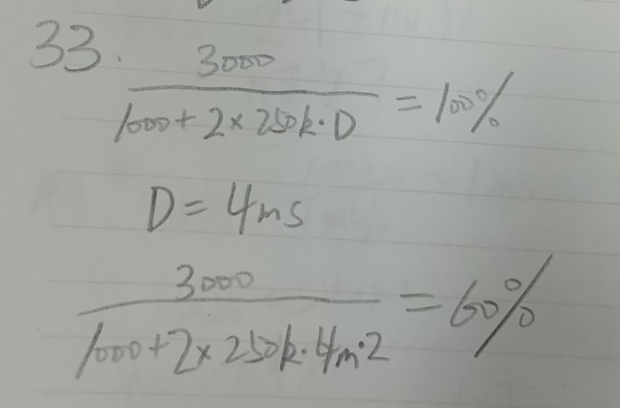

Slide 37
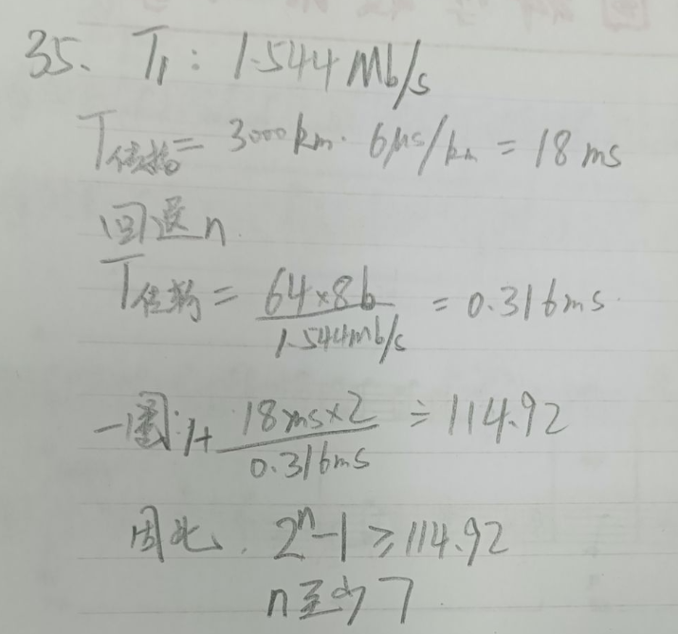

Slide 38
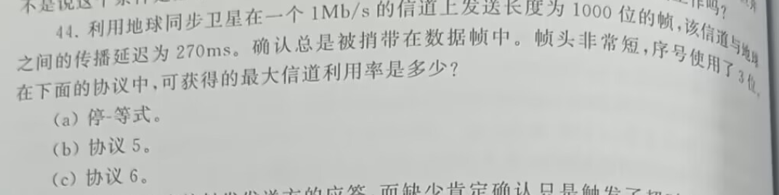
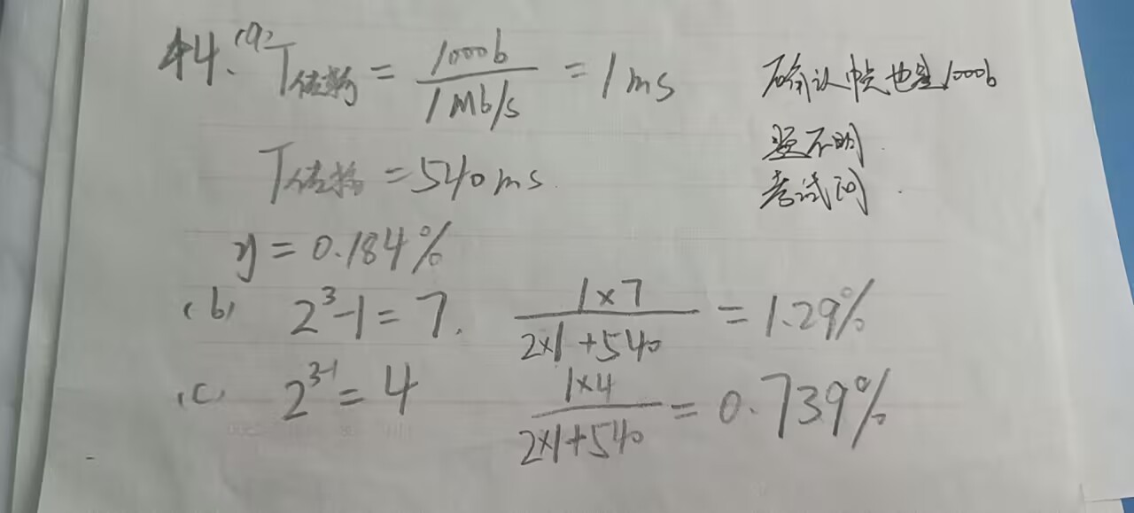
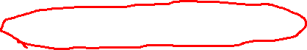

Slide 39
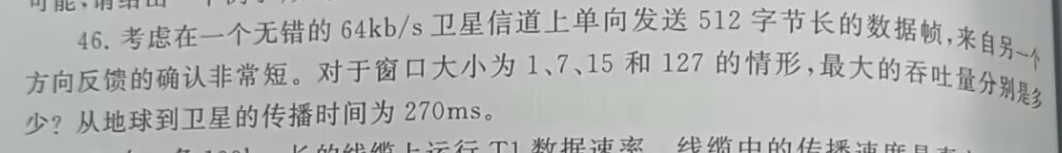
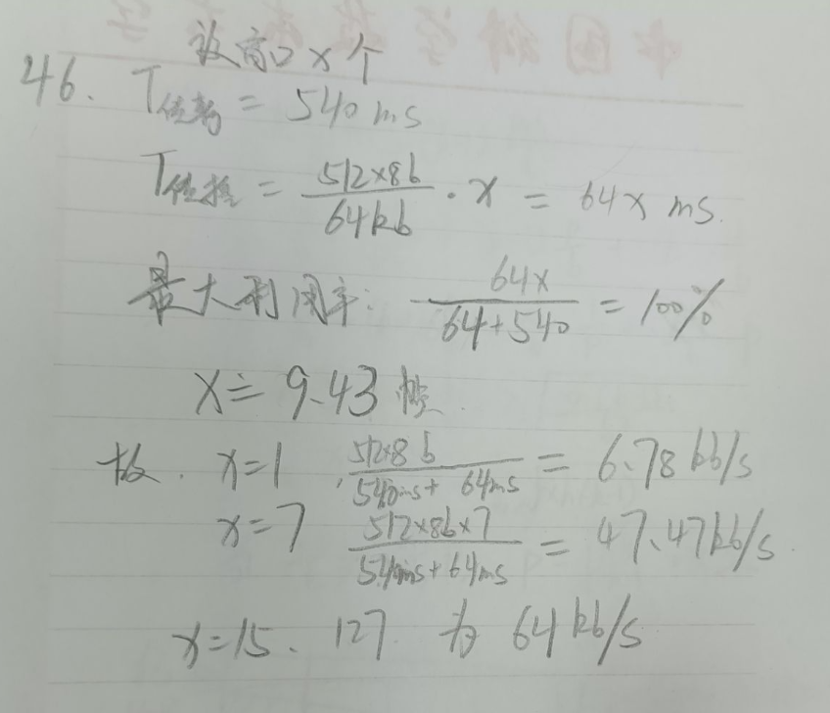

Slide 40
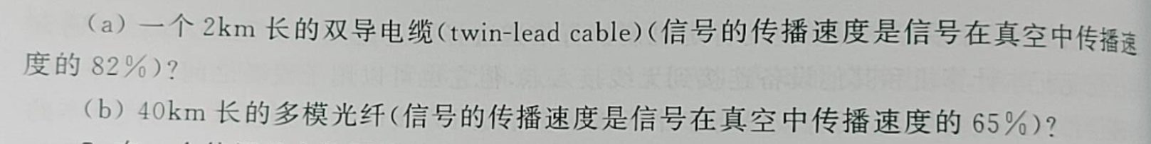
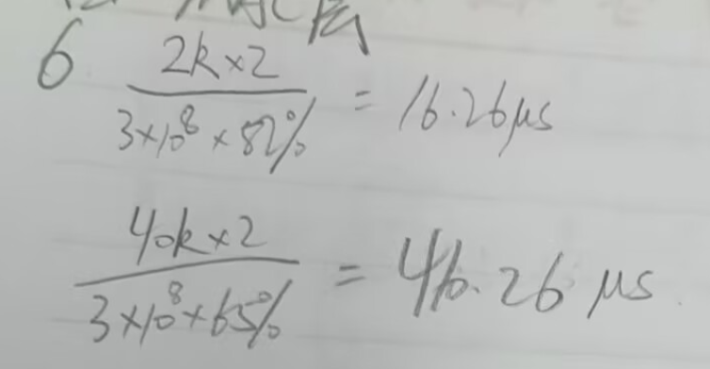
MAC

Slide 41
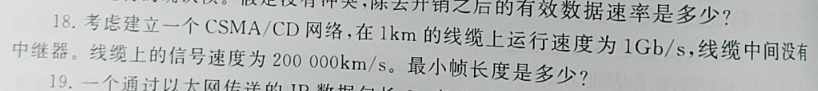
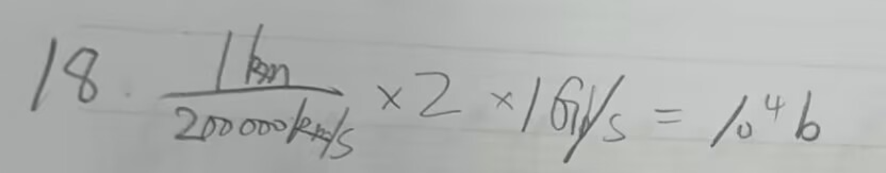

Slide 42
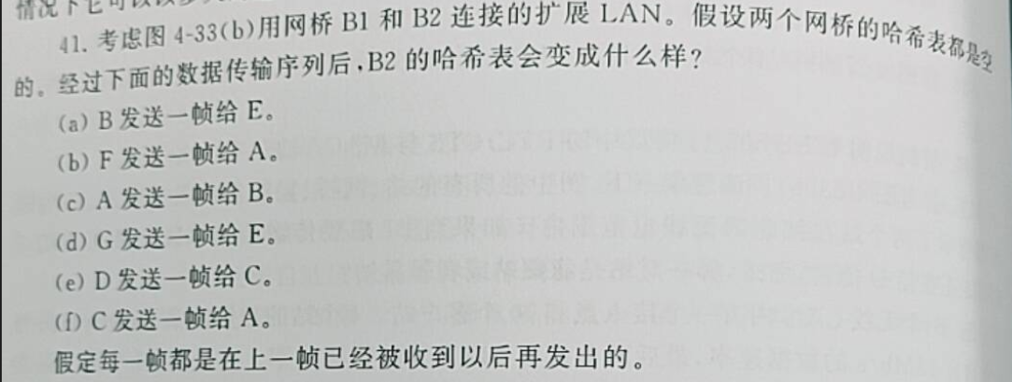
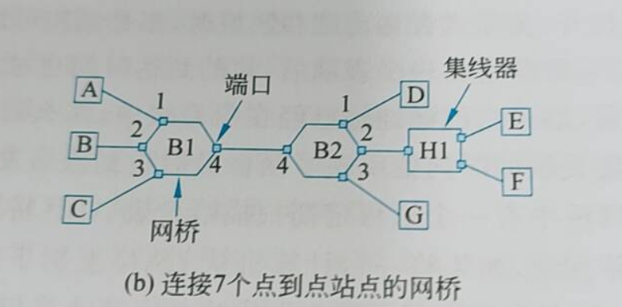
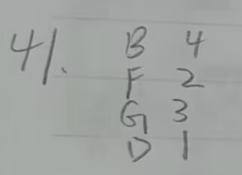

Slide 43
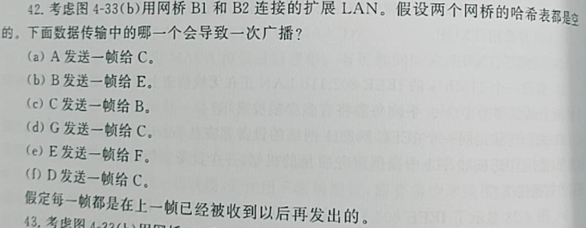
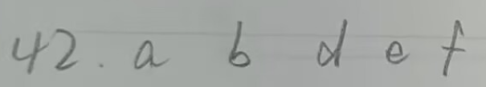

Slide 44
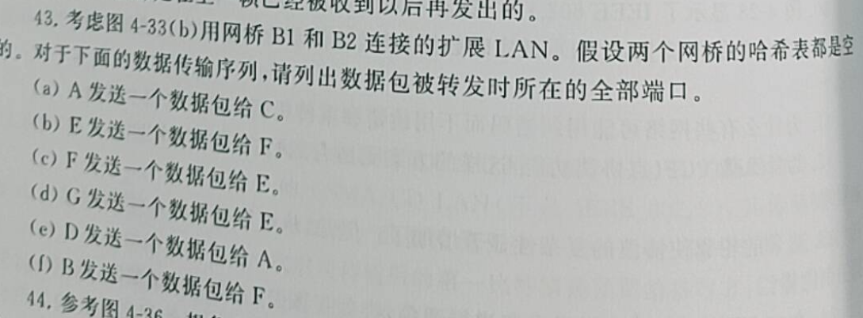
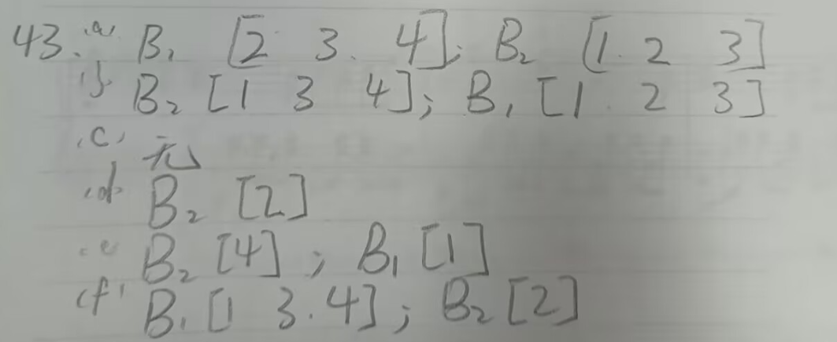

Slide 45
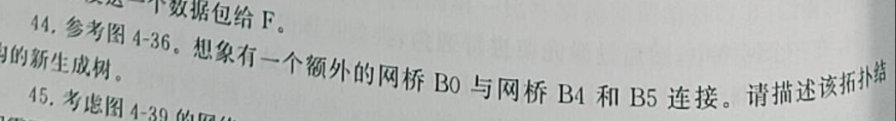
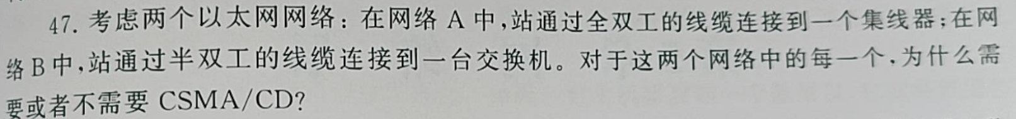
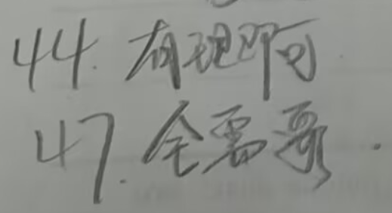


Slide 46



网络层

Slide 47



Slide 48




Slide 49



Slide 50



Slide 51



Slide 52



Slide 53



传输层

Slide 54




Slide 55




